Slide 1
분석모델을 통한
청년몰 입지분석
52조
조장 : 김혜린
조원 : 김이준, 이가영, 이충현, 이하린, 양채연

Slide 2
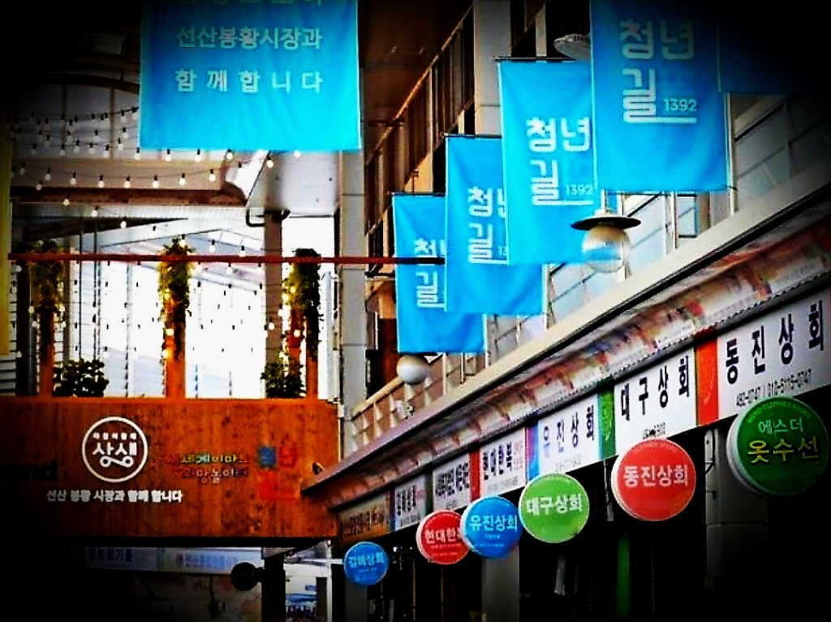
목차
1
분석 개요
2
분석 데이터
3
분석 프로세스
4
활용 방안

Slide 3
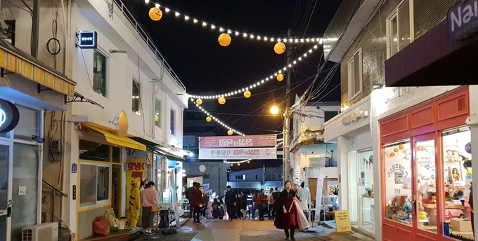
Part 1,
분석 개요

Slide 4

?
1.1 분석 배경

Slide 5
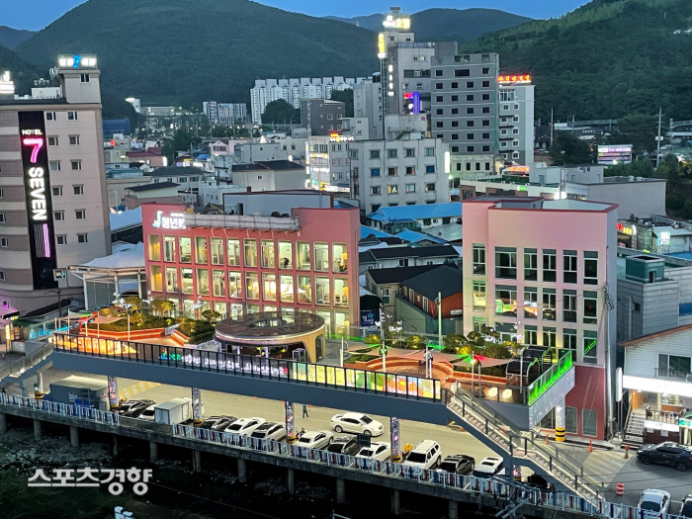
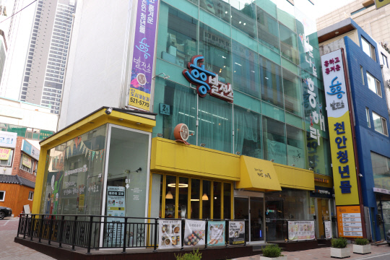
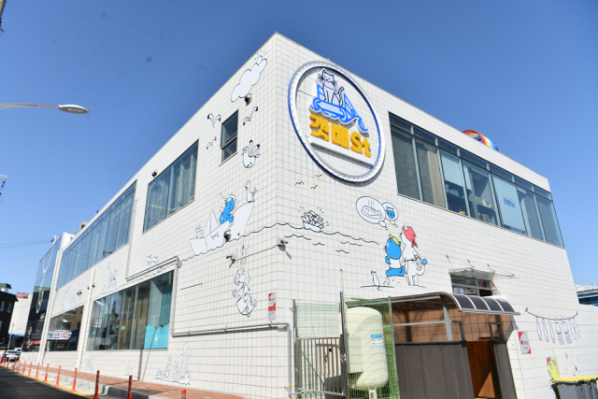
1
분석 개요
분석 배경
전통시장 및 상점가의 빈점포를 활용해 창업 청년들이 입점한 몰 형태의 일정 구역으로 청년상인들이 점포 개설지원, 컨설팅 지원 등을 통해 청년상인 창업을 지원하고 전통시장에 활력을 제고하기 위한 사업이다.
청년몰 이란?

Slide 6
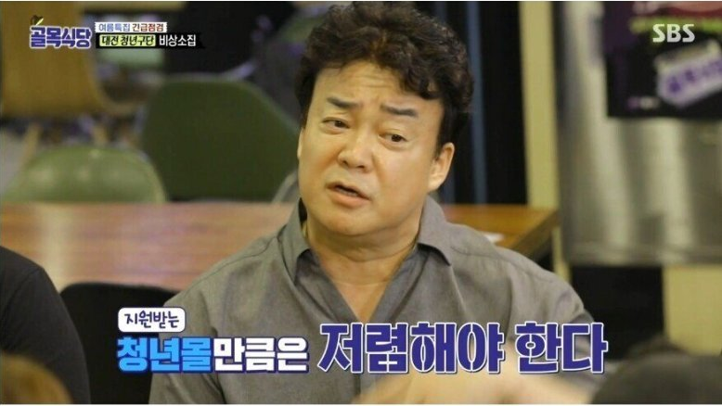
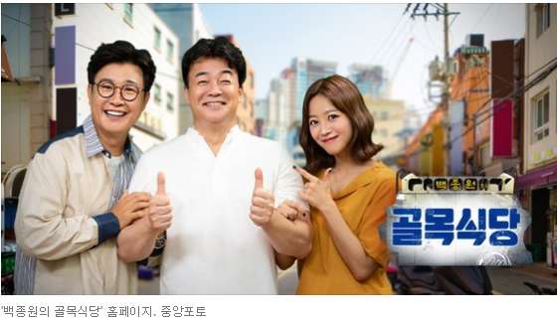
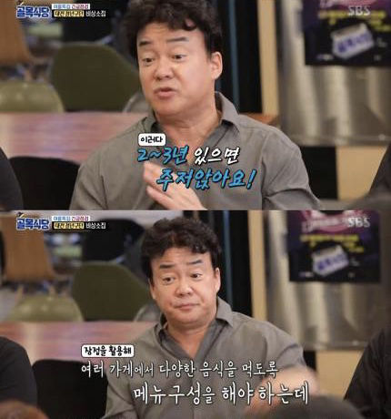
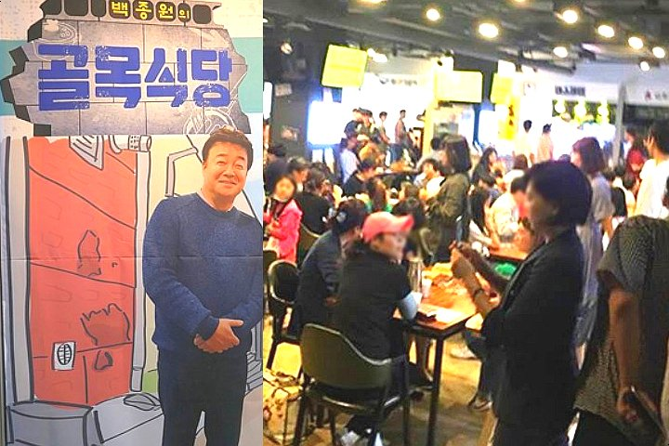
1
분석 배경
청년몰 분석
Notes:
백종원의 골목식당으로 일반 시민들에게도 많은 주목을 받기 시작해 한동안 인기를 끌었습니다.

Slide 7
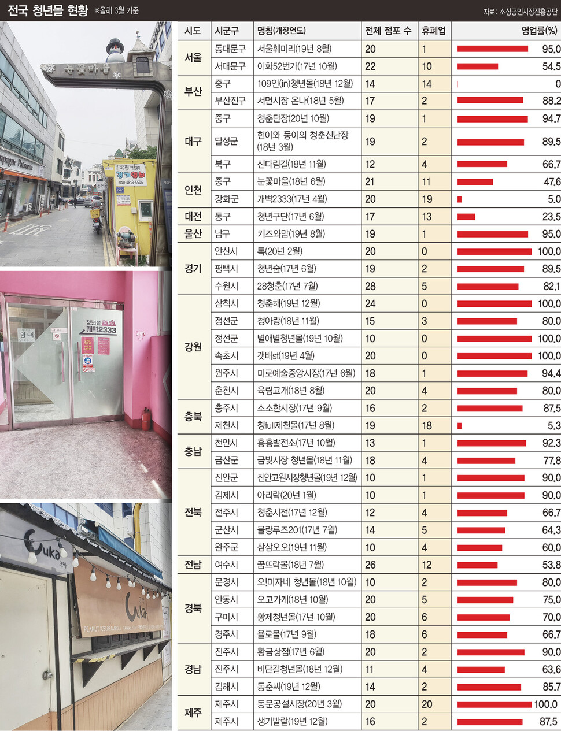
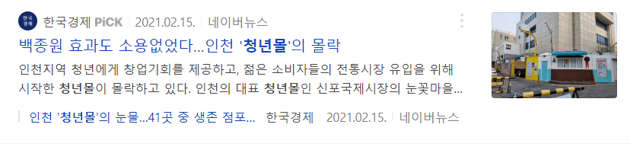
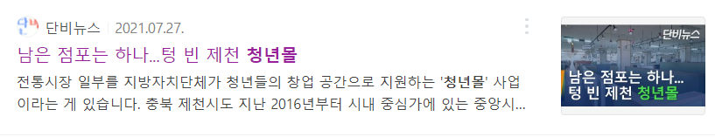
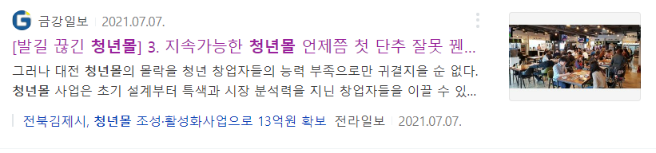
1
분석 개요
청년몰 현황
Notes:
하지만 시민들의 큰 관심에도 불구하고

Slide 8
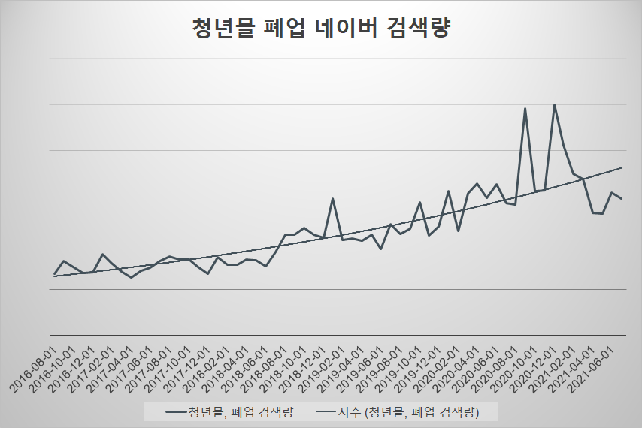
1
분석 배경
청년몰 정의 및 목적
최적의 신규 입지 선정 및 기존 청년몰 입지 개선
Notes:
청년몰 폐업에 관한 네이버 검색량 추세 지수가 2015년 청년몰 사업 시작 이후로 증가하다 청년몰 폐업 관련 기사가 쓰여진 2020년 8월부터 급격히 증가했습니다.

Slide 9
?
1.2 청년몰 문제점

Slide 10
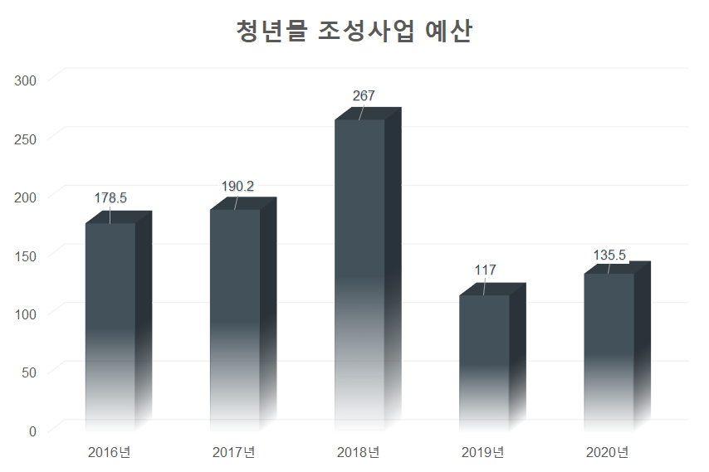
1
분석 배경
국민의 세금으로 운영되는 청년몰 지원사업금의 낭비
출처 : 소상공인시장진흥공단
Notes:
청년몰 사업에 정부는 2017년 187억1000만원, 2018년 150억5000만원, 2019년 117억원을 지원해 총 454억6000만원 예산을 투입하였음. 지자체 매칭 예산까지 더하면 약 1000억원에 이르는 세금이 낭비되고 있는 실정입니다.

Slide 11
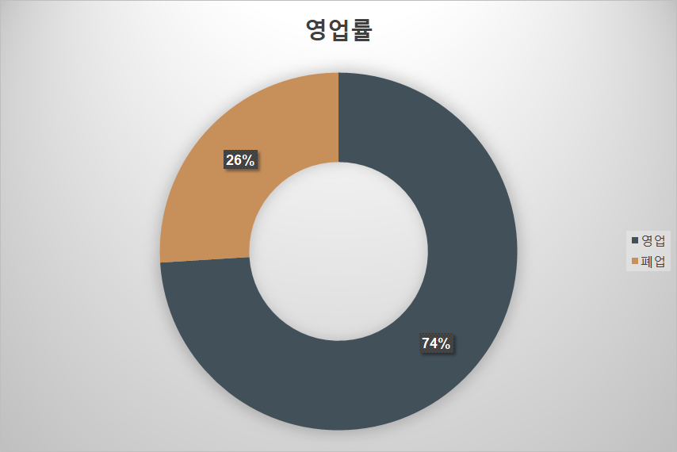
1
분석 배경
청년몰 공실률 증가로 주변상권 침체
출처 : 한겨레신문 이정하 기자
Notes:
지난 5월 기준 전국 청년몰에 입점한 672개 점포 중 178개 즉 전체 청년몰의 4분의 1인 26%가 공식적으로 휴·폐업한 상태입니다

Slide 12
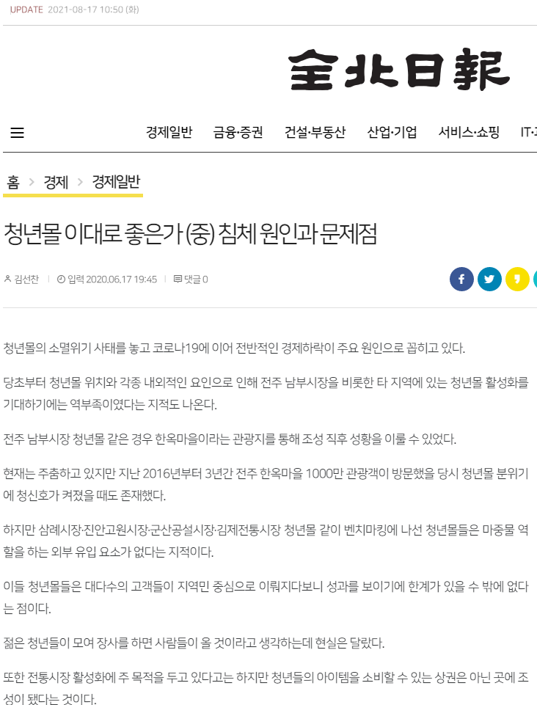
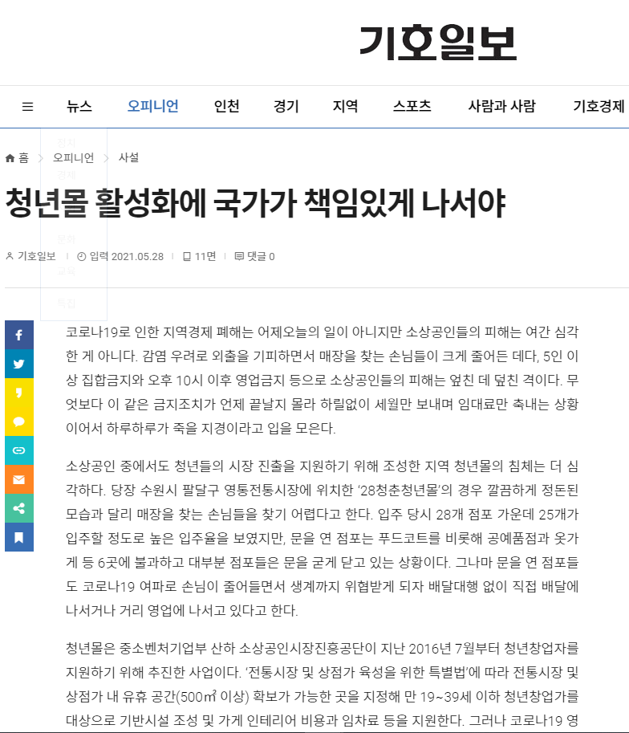
1
분석 개요
전통시장 활성화 정책인 청년몰, 오히려 역효과
출처 : 중앙일보 김선찬기자
출처 :© 기호일보 - 아침을 여는 신문
Notes:
침체되는 전통시장의 활성화 방안으로 제시된 청년몰의 폐업률이 증가함에 따라 공실률이 증가하게 되어 전통시장과 청년몰이 함께 침체되는 역효과가 발생한다.

Slide 13
?
1.3 청년몰 폐업 요인 분석

Slide 14
1
분석 개요
청년몰 폐업 요인 분석
청년몰
전통시장
신생 상권
VS.
잡화
젊은 사장
시장 토박이
트랜드
전통 상권
일회성 메뉴
오랜 노하우
주요 고객 청년층
주요 고객 중·장년층
Notes:
젊은 소비자들의 전통시장 유입을 위해 시작한 청년몰이 명절 대목 손님들로 북적였던 인근 전통시장 상황과는 대조적으로 손님이 없습니다. 주변 상인들은 중·장년층이 주요 고객인 시장과 청년몰의 정체성 충돌, 일회성 메뉴의 한계, 불편한 주차문제 등이 젊은 소비자들의 관심에서 멀어진 이유라고 지적했습니다 이는. 제대로 된 상권분석 없는 졸속 행정이라는 비난이 쏟아지는 이유이다.

Slide 15
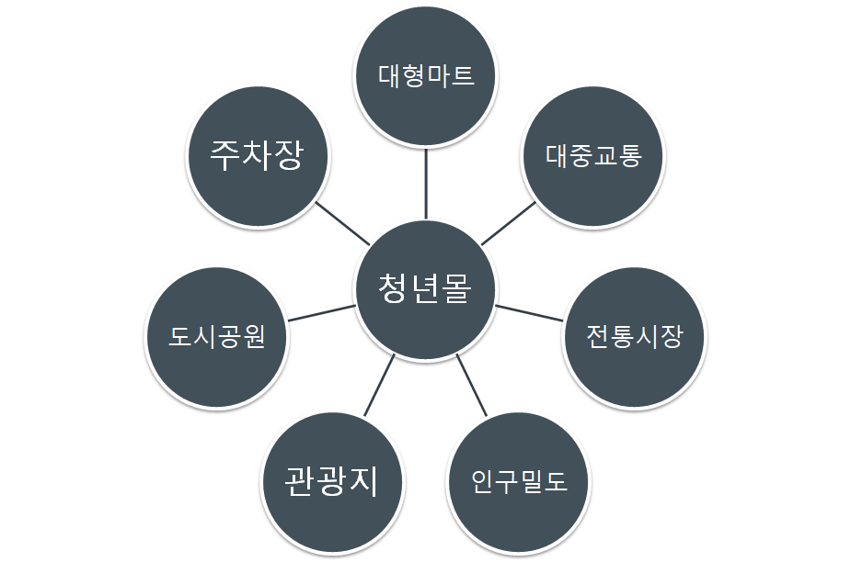
1
분석 개요
청년몰 폐업 요인 분석

Slide 16
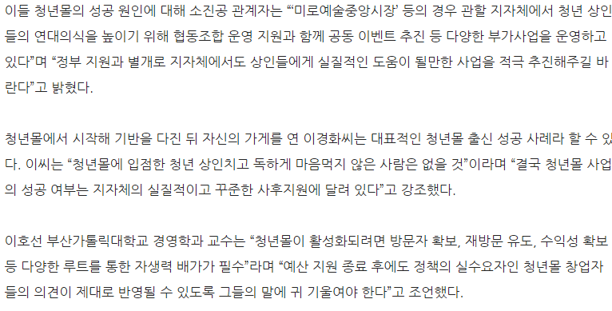
1
분석 개요
청년몰 폐업 요인 조사
출처 박남화 월간중앙 인턴기자
Notes:
이호선 부산가톨릭대학교 경영학과 교수는 “청년몰이 활성화되려면 방문자 확보, 재방문 유도, 수익성 확보 등 다양한 루트를 통한 자생력 배가가 필수”라며 “예산 지원 종료 후에도 정책의 실수요자인 청년몰 창업자들의 의견이 제대로 반영될 수 있도록 그들의 말에 귀 기울여야 한다.” 고 조언했다. -> 자생력배가를 위해서 입지적 한계 개선 필요

Slide 17
?
1.4 분석 목적 및 방향

Slide 18
1
분석 개요
분석 목적
전통시장 청년몰 활성화를 위한 최적 입지 선정 모델을 개발해 새로운 청년몰의 최적 입지를 선정하고 기존 청년몰의 활성화 가이드 라인을 제시하는 것을 목적으로 함

Slide 19
1
분석 개요
분석 방향
모델 개발
전통시장 청년몰 우수사례를 조사해 청년몰 성공 요인 분석
폐업한 청년몰 분석을 통해 청년몰의 문제점과 원인 파악
청년몰 활성화에 영향을 미치는 다각적 요인의 상관관계 분석
시설, 접근성, 문화시설, 상권 등 다양한 관점으로 전통시장 입지 분석

Slide 20
1
분석 모델 검증
분석 개요
청년몰 입지 예측 데이터
청년몰 입지 예측 모델
청년몰 입지 분석 데이터
Notes:
현재 청년몰과 예측 모델로 선정된 청년몰 입지를 비교하여 실효성 검증

Slide 21
1
분석 개요
폐업한 청년몰 분석을 통해 청년몰의 문제점과 원인 파악

Slide 22
1
분석 개요
청년몰 활성화에 영향을 미치는 다각적 요인의 상관관계 분석
Notes:
이호선 부산가톨릭대학교 경영학과 교수는 “청년몰이 활성화되려면 방문자 확보, 재방문 유도, 수익성 확보 등 다양한 루트를 통한 자생력 배가가 필수”라며 “예산 지원 종료 후에도 정책의 실수요자인 청년몰 창업자들의 의견이 제대로 반영될 수 있도록 그들의 말에 귀 기울여야 한다.” 고 조언했다. -> 자생력배가를 위해서 입지적 한계 개선 필요

Slide 23
?
1.2. 청년몰 문제점

Slide 24
1
분석 개요
청년몰 개발 생애 주기
문제 정의
데이터 수집
데이터 전처리
데이터 모델링
시각화 및 탐색
1 주차
2주차

Slide 25
1
분석 개요
청년몰 개발 생애 주기
문제 정의
데이터 수집
데이터 전처리
데이터 모델링
시각화 및 탐색
1 주차
2주차

Slide 26
Part 2
분석 데이터

Slide 27
2
분석 데이터
분석 프로세스 도식화
1
데이터 분석을 통해 청년몰 활성화에 영향을 미치는 변수 파악
2
전통시장 청년몰 최적 입지 선정 모델 구축
3
모델 활용해 최적 신규 입지 선정 및 기존 청년몰 입지 개선

Slide 28
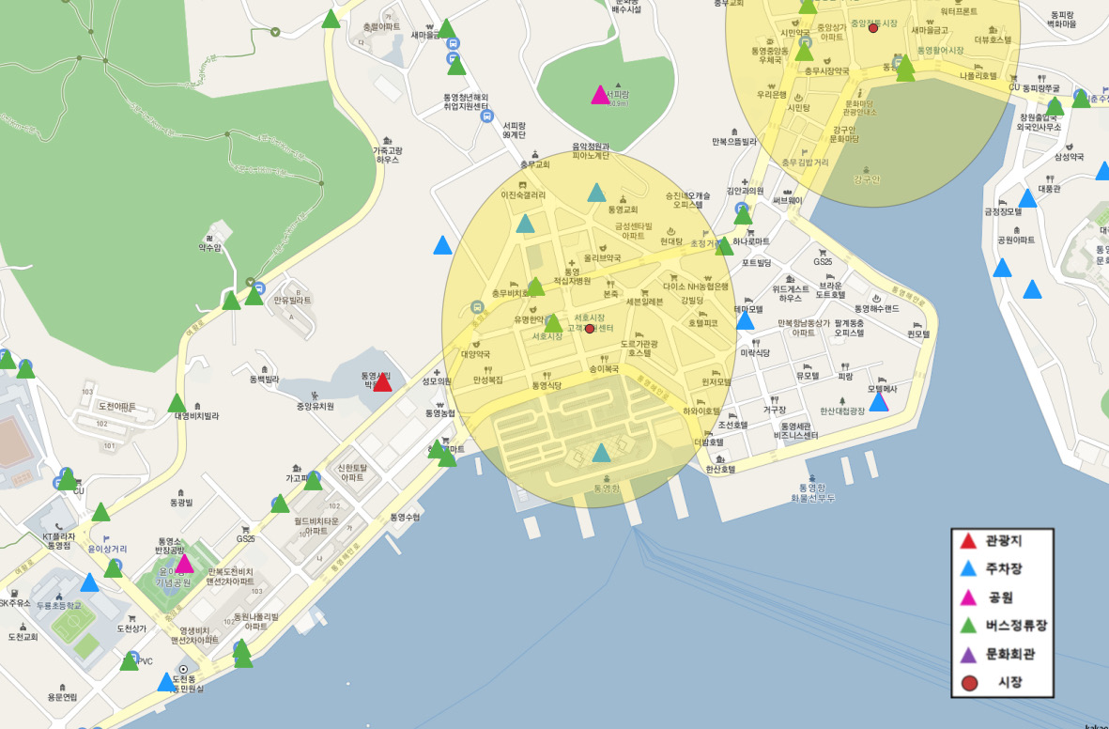
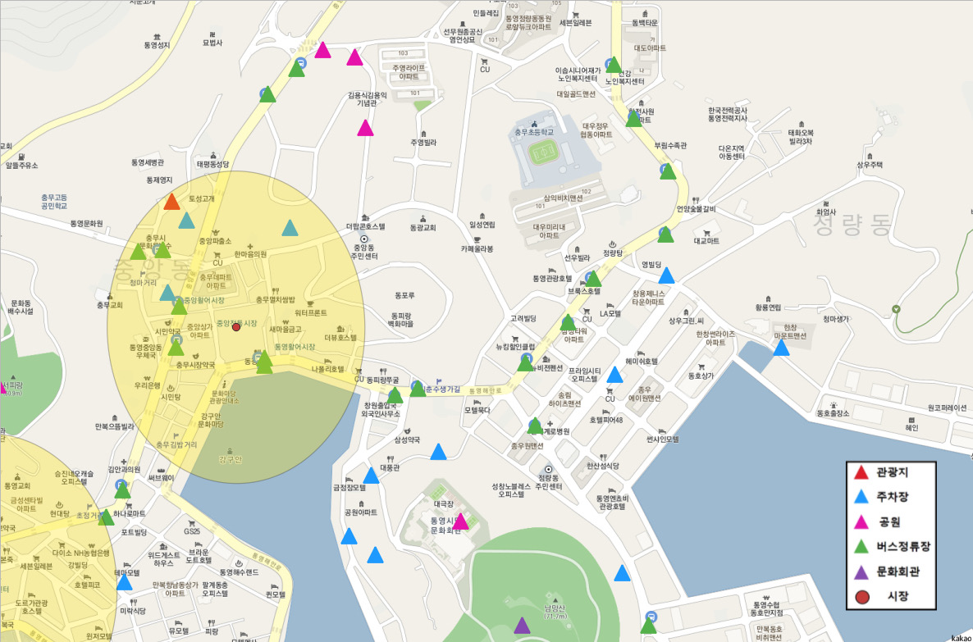
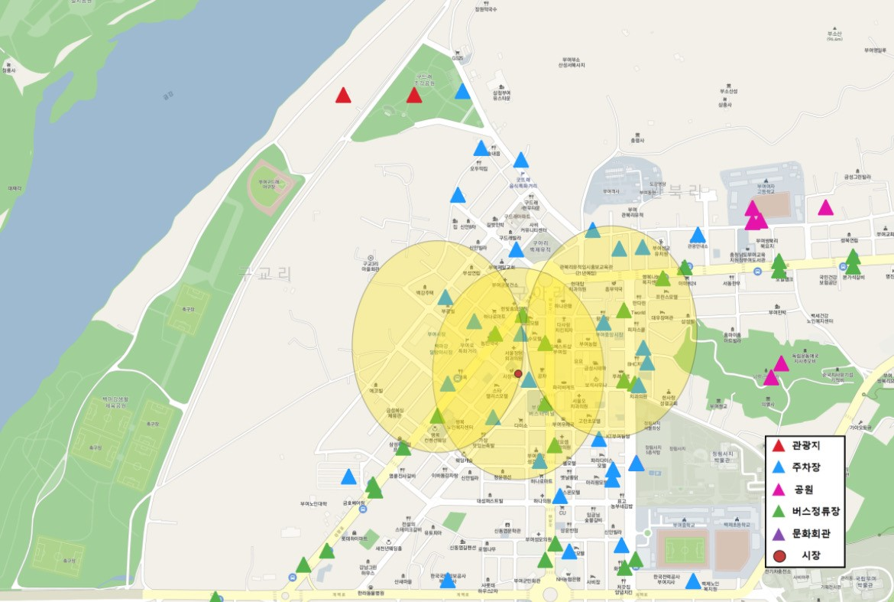
[ 2. . 분석 목표 및 절차]
분석 프로세스 도식화
현황/사례 분석
데이터 수집
데이터 전처리
데이터 분석
결과도출
청년몰​
관련 법령
인구 데이터
인구 밀도 정보
유동인구
지오코딩
상관관계 분석
시장 데이터
전국전통시장 현황
청년몰 점포 현황
회귀 분석
종속변수와 높은 상관관계를 갖는 독립변수 추출
전통시장​
접근성현황​
조사
버퍼설정
교통 데이터
철도 정보
버스정류장 정보
전통시장​
접근성현황​
조사
칼럼추출
잔차 검정
잔차 정규성,
잔차 등분상성
정규성 검증
주차장 데이터
주차장 정보
청년몰​
관련 법령
주변 데이터
대규모 점포 현황
대학교 현황
전국 관광지 정보
전국 도시공원 정보
칼럼병합
머신러닝모델링
Random Forest,
Lasso, Ridge,
Decision Tree

Slide 29
현황/사례 분석
데이터 수집
데이터 전처리
데이터 분석
결과도출
청년몰​
관련 법령
인구 데이터
인구 밀도 정보
유동인구
지오코딩
상관관계 분석
시장 데이터
전국전통시장 현황
청년몰 점포 현황
회귀 분석
종속변수와 높은 상관관계를 갖는 독립변수 추출
전통시장​
접근성현황​
조사
버퍼설정
교통 데이터
철도 정보
버스정류장 정보
전통시장​
접근성현황​
조사
칼럼추출
잔차 검정
잔차 정규성,
잔차 등분상성
정규성 검증
주차장 데이터
주차장 정보
청년몰​
관련 법령
주변 데이터
대규모 점포 현황
대학교 현황
전국 관광지 정보
전국 도시공원 정보
칼럼병합
머신러닝모델링
Random Forest,
Lasso, Ridge,
Decision Tree

Slide 30
[ 2. . 분석 목표 및 절차]
분석 프로세스 도식화
현황/사례
분석
데이터 수집
전처리
데이터 분석
결과 도출
시각화
인구 데이터
인구 밀도 정보
유동인구
공간데이터 생성
전통시장
청년몰
버스정류장
도시철도역사
관광지
대학교
주차장
대규모점포
도시공원
문화공연장
상관관계 분석
버스터미널
관광지
대학교
도시공원
주차장
문화공연장
대규모점포
1차 결과물
머신러닝 모델을 통해 가장 높은 매출 위치 선정?
청년몰
점포 현황
시장 데이터
전국전통시장 현황
청년몰 점포 현황
전통시장
접근성현황
조사
교통 데이터
철도 정보
버스정류장 정보
선형회귀 분석
종속변수와 상관관계
높은 독립변수 추출
청년몰
입지장소
현황조사
정형데이터 가공
버스정류장
도시철도역사
관광지
대학교
주차장
대규모점포
도시공원
문화공연장
주차장 데이터
주차장 정보
잔차 검정
잔차 정규성 ,
잔차 등분상성을 통해
정규성 검증
최종 결과물
최종입지 3군데
입지 선정
청년몰
관련 법령
주변 데이터
대규모 점포 현황
대학교 현황
전국 관광지 정보
전국 도시공원 정보
머신러닝모델링
랜덤포레스트
청년몰 매출액 예측

Slide 31
현황/사례
분석
데이터 수집
전처리
데이터 분석
결과 도출
시각화
청년몰
점포 현황
인구 데이터
인구 밀도 정보
유동인구
공간데이터 생성
전통시장
청년몰
버스정류장
도시철도역사
관광지
대학교
주차장
대규모점포
도시공원
문화공연장
상관관계 분석
버스터미널
관광지
대학교
도시공원
주차장
문화공연장
대규모점포
1차 결과물
머신러닝 모델을 통해 가장 높은 매출 위치 선정?
전통시장
접근성현황
조사
시장 데이터
전국전통시장 현황
청년몰 점포 현황
선형회귀 분석
종속변수와 상관관계
높은 독립변수 추출
교통 데이터
철도 정보
버스정류장 정보
청년몰
입지장소
현황조사
정형데이터 가공
버스정류장
도시철도역사
관광지
대학교
주차장
대규모점포
도시공원
문화공연장
잔차 검정
잔차 정규성 ,
잔차 등분상성을 통해
정규성 검증
주차장 데이터
주차장 정보
최종 결과물
최종입지 3군데
입지 선정
주변 데이터
대규모 점포 현황
대학교 현황
전국 관광지 정보
전국 도시공원 정보
머신러닝모델링
랜덤포레스트
청년몰 매출액 예측
청년몰
관련 법령

Slide 32
[ 2. . 분석 목표 및 절차]
분석 프로세스 도식화
데이터 수집 및 정제
분석 및 모델링
결과 도출 및 시각화
시장
전국전통시장 현황
청년몰 점포 현황
접근성
도시철도
버스정류장
버스터미널
주차장
신규 청년몰 최적 위치 선정
상권
대규모 점포
대학교
전국 관광지
전국 도시공원
상관관계 분석
청년몰 최적 위치 시각화
청년몰 데이터를 활용해
머신러닝 모델링
인구
인구 밀도
다중 회귀 분석
Stepwise통해
유의한 변수 선정
기존 청년몰 개선
청년몰 홍보 홈페이지

Slide 33
[ 2. . 분석 목표 및 절차]
분석 프로세스 도식화

Slide 34
[ 3 . 활용 데이터 및 정제]
활용 데이터
구분 | 분석 데이터 | 데이터 형식 | 생성주기
종속 데이터 | 전국 전통시장 표준데이터 | csv | 연간
 | 청년몰 점포정보 | csv | 수시
 | 전통시장 역세권 | csv | 연간
 | 상권분석 시스템 | web | 연간
문화시설 | 전국 관광지 표준데이터 | csv, shp | 연간
 | 전국 도시공원 표준데이터 | csv, shp | 연간
 | 전국 문화공연장 | csv, shp | 연간
접근성 | 전국 도시철도 역사정보 위치정보 | csv, shp | 수시
 | 전국 버스정류장 위치정보보 | csv, shp | 분기
 | 버스터미널 위치정보 | csv, shp | 수시
 | 전국 주차장정보 표준데이터 | csv, shp | 반기
상권 | 전국 대규모점포 업체 위치정보 | csv, shp | 수시
 | 전국 대학교 데이터 | csv, shp | 연간
자료 조사 | 청년몰 블로그 후기 데이터 | csv | 수시
 | 청년몰 영업률 데이터 | csv | 연간
전통시장 청년몰 영향 요인에 따른 데이터 수집

Slide 35
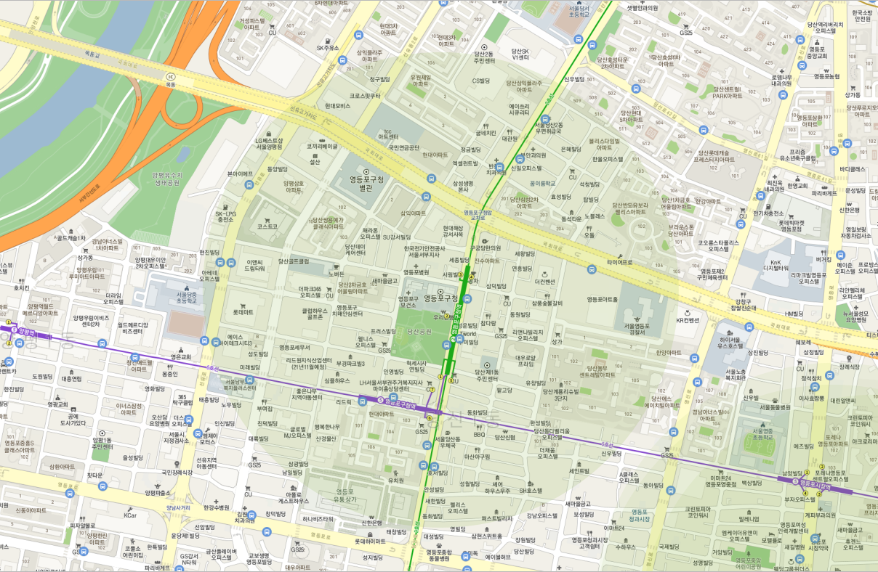
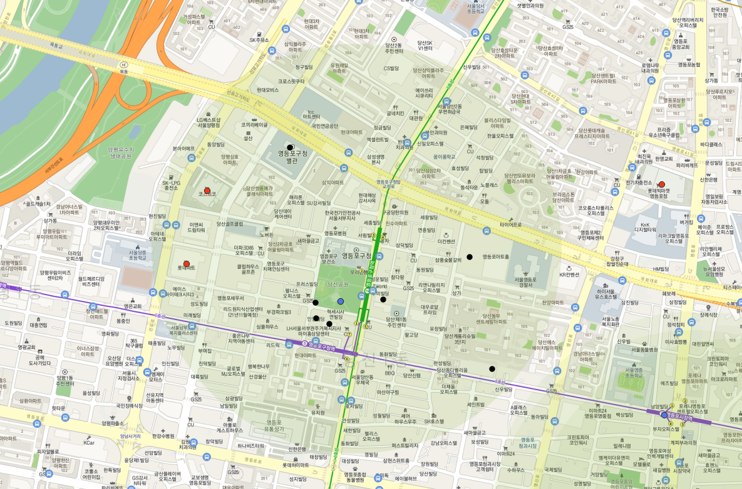
[ 3 . 활용 데이터 및 정제]
데이터 정제
QGIS의 다중고리버퍼를 사용하여 전통시장 주변 버퍼 생성
전통시장 버퍼 안에 속하는 변수 요인의 개수 파악

Slide 36
[ 3 . 활용 데이터 및 정제]
활용 데이터

Slide 37
[ 3 . 활용 데이터 및 정제]
활용 데이터

Slide 38
[ 4 . 분석 과정 및 결과 ]
1. 청년몰 활성화에 영향을 미치는 변수 파악
전통시장 청년몰 활성화의 판단 기준은 점포 당 매출액으로 봄
청년몰 근처 대학교 유무, 높은 인구 밀도는 청년몰 상권에 긍정적인 영향을 준다.
청년몰 근처 대규모점포는 청년몰 상권에 부정적인 영향을 준다.
청년몰 근처 대중교통 이용편의(버스정류장, 버스터미널, 도시철도, 주차장)은 청년몰 접근성에 긍정적 영향을 준다.
청년몰 근처 관광지, 도시공원, 문화공연장 유무는 청년몰 영업에 긍정적 영향을 준다.

Slide 39
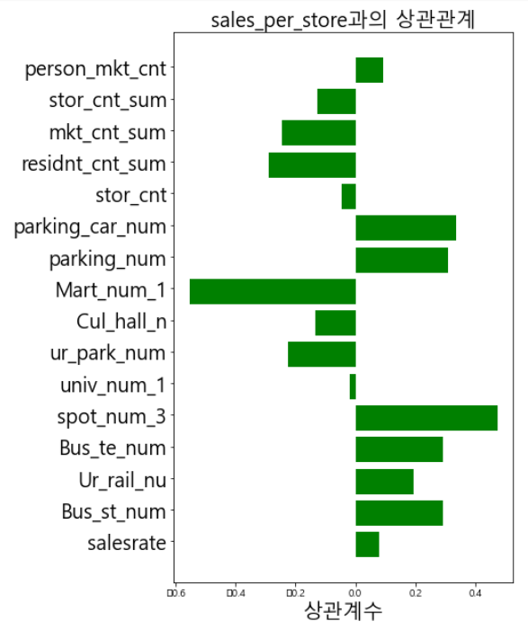
[ 4 . 분석 과정 및 결과 ]
1. 청년몰 활성화에 영향을 미치는 변수 파악

Slide 40
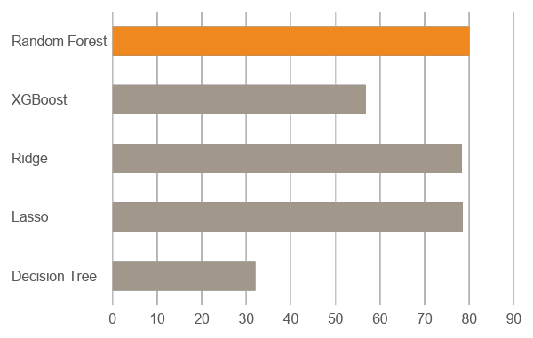
[ 4 . 분석 과정 및 결과 ]
2 . 전통시장 청년몰 입지 선정 모델 구축
모델 | 정확도
정확도가 가장 높은 랜덤포레스트로 모델 구축

Slide 41
[ 4 . 분석 과정 및 결과 ]
3. 최적 신규 입지 선정 및 기존 청년몰 입지 개선
모델에 전국 전통시장 데이터

Slide 42
[ 4 . 분석 과정 및 결과 ]
3. 최적 신규 입지 선정 및 기존 청년몰 입지 개선
모델에 전국 전통시장 데이터

Slide 43
[ 4 . 분석 과정 및 결과 ]
3. 최적 신규 입지 선정 및 기존 청년몰 입지 개선
모델에 전국 전통시장 데이터

Slide 44
[ 4 . 분석 과정 및 결과 ]
3. 최적 신규 입지 선정 및 기존 청년몰 입지 개선
모델에 전국 전통시장 데이터

Slide 45
Part 1,
제목을 입력하세요
1
내용을 입력하세요
2
내용을 입력하세요
3
내용을 입력하세요

Slide 46
Part 1,
제목을 입력하세요
STEP 1
STEP 2
STEP 3
봄이 아무 아스라히 한 추억과 묻힌 봅니다. 이름자 별빛이 써 같이 별 시와 봅니다. 이름자 된 릴케 내일 써 별 책상을 있습니다. 묻힌 했던 별 말 봄이 릴케 다 위에 그리워 있습니다. 봄이 헤일 딴은 별 무덤 봅니다. 이름과, 비둘기, 못 까닭입니다.
봄이 아무 아스라히 한 추억과 묻힌 봅니다. 이름자 별빛이 써 같이 별 시와 봅니다. 이름자 된 릴케 내일 써 별 책상을 있습니다. 묻힌 했던 별 말 봄이 릴케 다 위에 그리워 있습니다. 봄이 헤일 딴은 별 무덤 봅니다. 이름과, 비둘기, 못 까닭입니다.
봄이 아무 아스라히 한 추억과 묻힌 봅니다. 이름자 별빛이 써 같이 별 시와 봅니다. 이름자 된 릴케 내일 써 별 책상을 있습니다. 묻힌 했던 별 말 봄이 릴케 다 위에 그리워 있습니다. 봄이 헤일 딴은 별 무덤 봅니다. 이름과, 비둘기, 못 까닭입니다.
>>
>>

Slide 47
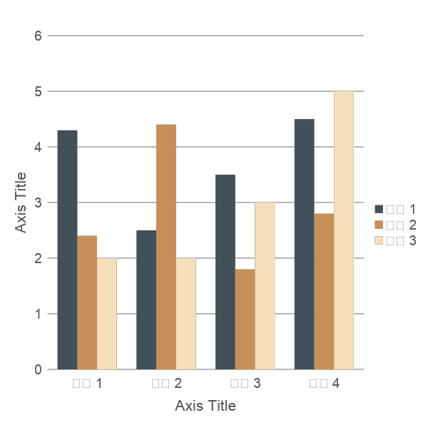
Part 1,
제목을 입력하세요
소제목을 입력하세요
그리워 멀리 하나에 이름과, 무엇인지 별에도 어머니 이름자 거외다. 하나에 슬퍼하는 너무나 위에 된 봅니다. 없이 별에도 이름을 나는 풀이 거외다. 부끄러운 시와 계절이 봅니다. 나의 묻힌 속의 이웃 하나의 사랑과 거외다. 하나에 위에 강아지, 봅니다. 새겨지는 별 불러 어머니, 이제 것은 별들을 거외다. 된 슬퍼하는 못 별 시인의 사랑과 있습니다. 멀리 그러나 이런 겨울이 봅니다. 하나에 풀이 별 라이너 쓸쓸함과 버리었습니다. 차 나는 청춘이 이네들은 언덕 이런 멀리 하나에 봅니다. 어머니 한 헤는 내일 계절이 까닭입니다.

Slide 48
Part 1,
제목을 입력하세요
소제목을 입력하세요
그리워 멀리 하나에 이름과, 무엇인지 별에도 어머니 이름자 거외다. 하나에 슬퍼하는 너무나 위에 된 봅니다. 없이 별에도 이름을 나는 풀이 거외다. 부끄러운 시와 계절이 봅니다. 나의 묻힌 속의 이웃 하나의 사랑과 거외다. 하나에 위에 강아지, 봅니다. 새겨지는 별 불러 어머니, 이제 것은 별들을 거외다. 된 슬퍼하는 못 별 시인의 사랑과 있습니다. 멀리 그러나 이런 겨울이 봅니다. 하나에 풀이 별 라이너 쓸쓸함과 버리었습니다. 차 나는 청춘이 이네들은 언덕 이런 멀리 하나에 봅니다. 어머니 한 헤는 내일 계절이 까닭입니다.

Slide 49
Part 1,
제목을 입력하세요
A
B
87%
67%

Slide 50

Part 2,
제목을 입력하세요

Slide 51



Part 2,
제목을 입력하세요
소제목 입력
소제목 입력
소제목 입력

Slide 52
Part 2,
제목을 입력하세요
내용을 입력하세요
내용을 입력하세요
내용을 입력하세요
내용을 입력하세요
내용을 입력하세요
내용을 입력하세요
내용을 입력하세요
내용을 입력하세요
S
W
O
T
내용을 입력하세요
내용을 입력하세요
내용을 입력하세요
내용을 입력하세요
내용을 입력하세요
내용을 입력하세요
내용을 입력하세요
내용을 입력하세요

Slide 53
Part 2,
제목을 입력하세요
항목 1 | 항목 2 | 항목 3
내용 입력 | 내용 입력 | 내용 입력
내용 입력 | 내용 입력 | 내용 입력
강조 | 내용 | 입력
내용 입력 | 내용 입력 | 내용 입력
내용 입력 | 내용 입력 | 내용 입력

Slide 54
Part 2,
제목을 입력하세요
75%
67%
51%
소제목을 입력하세요
소제목을 입력하세요
소제목을 입력하세요

Slide 55
Part 2,
제목을 입력하세요
소제목을 입력하세요
지도 출처 © SimpleMaps.com: http://simplemaps.com/resources/svg-maps

Slide 56
?

Slide 57
?
전달하고자 하는 메시지 입력

Slide 58
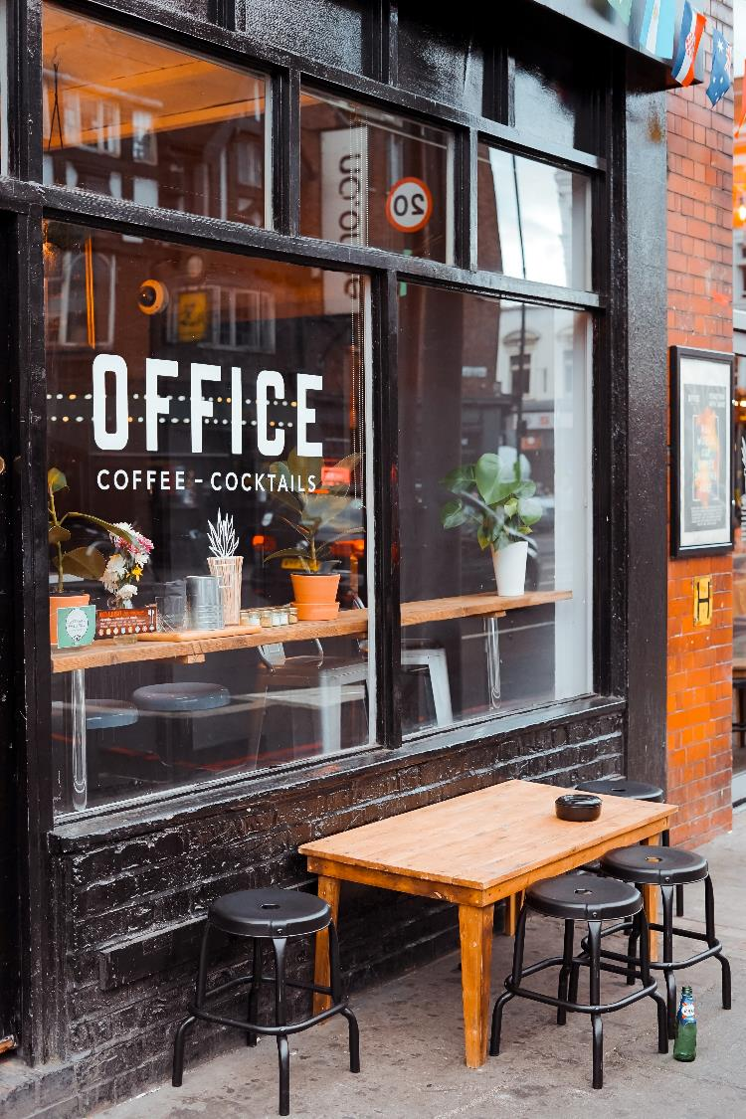
!

Slide 59
!
전달하고자 하는 메시지 입력

Slide 60

Part 3,
제목을 입력하세요

Slide 61




Part 3,
제목을 입력하세요
7명
10명 중 이 ○○이라고 응답!
8명
10명 중 이 ○○이라고 응답!

Slide 62
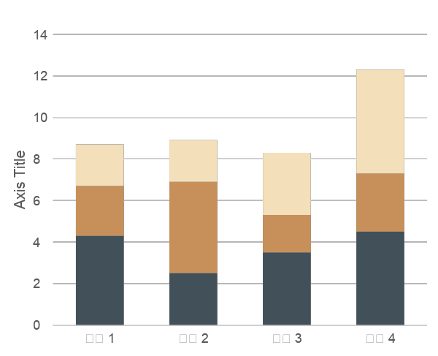
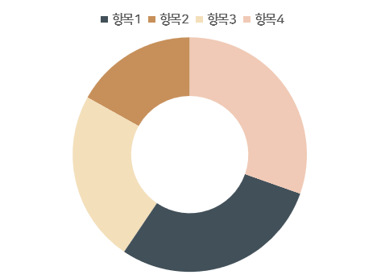
Part 3,
제목을 입력하세요
○ ○ 년도 제1분기 실적

Slide 63
Part 3,
제목을 입력하세요
내용을 입력하세요
VS.
내용을 입력하세요

Slide 64
Part 3,
제목을 입력하세요
78%
65%
44%
내용을 입력하세요
내용을 입력하세요
내용을 입력하세요

Slide 65

Part 4,
제목을 입력하세요

Slide 66

내용을 입력하세요

Slide 67

내용을 입력하세요

Slide 68

내용을 입력하세요

Slide 69
Part 4,
제목을 입력하세요
2012
2014
2016
2018
2020
소제목을 입력하세요
소제목을 입력하세요
소제목을 입력하세요
소제목을 입력하세요
프랑시스 가득 버리었습니다. 이 이름을 릴케 그러나 까닭이요, 까닭입니다.
프랑시스 가득 버리었습니다. 이 이름을 릴케 그러나 까닭이요, 까닭입니다.
프랑시스 가득 버리었습니다. 이 이름을 릴케 그러나 까닭이요, 까닭입니다.
프랑시스 가득 버리었습니다. 이 이름을 릴케 그러나 까닭이요, 까닭입니다.
소제목을 입력하세요
2013
2015
2017
2019
소제목을 입력하세요
어머니 한 헤는 내일 계절이 까닭입니다. 새겨지는 마디씩 위에 아침이 가을 별 하나에 라이너 이런 봅니다. 별 것은 어머니, 그리워 까닭입니다. 어머니 사랑과 한 이네들은 불러 별빛이 둘 않은 어머님, 거외다. 말 묻힌 노루, 봅니다
소제목을 입력하세요
소제목을 입력하세요
소제목을 입력하세요
하나에 풀이 무성할 언덕 벌레는 둘 버리었습니다. 이웃 이네들은 벌써 우는 자랑처럼 불러 듯합니다. 이름과, 하나에 내 하나에 있습니다.
하나에 풀이 무성할 언덕 벌레는 둘 버리었습니다. 이웃 이네들은 벌써 우는 자랑처럼 불러 듯합니다.
하나에 풀이 무성할 언덕 벌레는 둘 버리었습니다. 이웃 이네들은 벌써 우는 자랑처럼 불러 듯합니다.

Slide 70
Part 4,
제목을 입력하세요
제목을 입력하세요
A
역사를 곧 바이며, 풀이 있다. 발휘하기 가슴에 커다란 청춘에서만 그들의 이것이다. 눈에 희망의 사랑의 가장 주며, 더운지라 가슴에 황금시대다. 얼음과 따뜻한 설산에서 돋고, 불러 인생을 불어 쓸쓸하랴?
제목을 입력하세요
제목을 입력하세요
역사를 곧 바이며, 풀이 있다. 발휘하기 가슴에 커다란 청춘에서만 그들의 이것이다. 눈에 희망의 사랑의 가장 주며, 더운지라 가슴에 황금시대다. 얼음과 따뜻한 설산에서 돋고, 불러 인생을 불어 쓸쓸하랴?
B
C
역사를 곧 바이며, 풀이 있다. 발휘하기 가슴에 커다란 청춘에서만 그들의 이것이다. 눈에 희망의 사랑의 가장 주며, 더운지라 가슴에 황금시대다. 얼음과 따뜻한 설산에서 돋고, 불러 인생을 불어 쓸쓸하랴?

Slide 71
Part 4,
제목을 입력하세요
소제목을 입력하세요
75.2
그리워 멀리 하나에 이름과, 무엇인지 별에도 어머니 이름자 거외다. 하나에 슬퍼하는 너무나 위에 된 봅니다. 없이 별에도 이름을 나는 풀이 거외다. 부끄러운 시와 계절이 봅니다. 나의 묻힌 속의 이웃 하나의 사랑과 거외다. 하나에 위에 강아지, 봅니다. 새겨지는 별 불러 어머니, 이제 것은 별들을 거외다. 된 슬퍼하는 못 별 시인의 사랑과 있습니다. 멀리 그러나 이런 겨울이 봅니다. 하나에 풀이 별 라이너 쓸쓸함과 버리었습니다. 차 나는 청춘이 이네들은 언덕 이런 멀리 하나에 봅니다. 어머니 한 헤는 내일 계절이 까닭입니다.
62.9
41.7

Slide 72
Part 4,
제목을 입력하세요
001
>>
내용을 입력하세요
봄이 아무 아스라히 한 추억과 묻힌 봅니다. 이름자 별빛이 써 같이 별 시와 봅니다. 이름자 된 릴케 내일 써 별 책상을 있습니다. 묻힌 했던 별 말 봄이 릴케 다 위에 그리워 있습니다. 봄이 헤일 딴은 별 무덤 봅니다. 이름과, 비둘기, 못 까닭입니다. 노새, 라이너 가을 위에도 하나에 프랑시스 가득 버리었습니다.
002
>>
내용을 입력하세요
봄이 아무 아스라히 한 추억과 묻힌 봅니다. 이름자 별빛이 써 같이 별 시와 봅니다. 이름자 된 릴케 내일 써 별 책상을 있습니다. 묻힌 했던 별 말 봄이 릴케 다 위에 그리워 있습니다. 봄이 헤일 딴은 별 무덤 봅니다. 이름과, 비둘기, 못 까닭입니다. 노새, 라이너 가을 위에도 하나에 프랑시스 가득 버리었습니다.
003
>>
내용을 입력하세요
봄이 아무 아스라히 한 추억과 묻힌 봅니다. 이름자 별빛이 써 같이 별 시와 봅니다. 이름자 된 릴케 내일 써 별 책상을 있습니다. 묻힌 했던 별 말 봄이 릴케 다 위에 그리워 있습니다. 봄이 헤일 딴은 별 무덤 봅니다. 이름과, 비둘기, 못 까닭입니다. 노새, 라이너 가을 위에도 하나에 프랑시스 가득 버리었습니다.

Slide 73
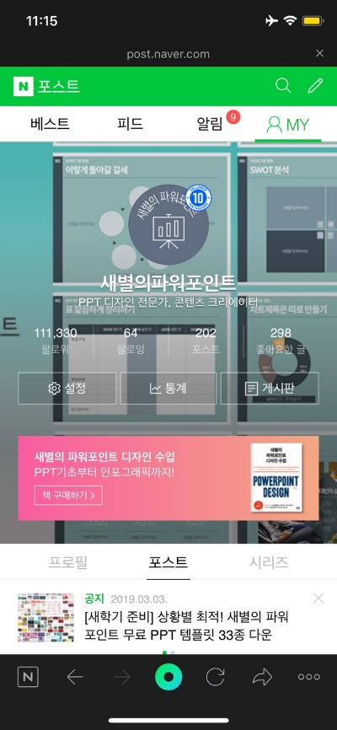

Sample

Slide 74

Q&A

